Slide 1




Progetto Pilota di Tele-gestione
Multi-Servizio
per la Città di Salerno

Slide 2

Presentazione e Approvazione del Progetto Pilota
Progetto presentato ai sensi della Deliberazione AEEG 393/2013/R/GAS, Bando per SPERIMENTAZIONE DI SOLUZIONI DI TELEGESTIONE MULTI-SERVIZIO
Approvazione del Progetto Deliberazione AEEG 334/2014/R/GAS 10 Luglio 2014 :
Verona
Salerno 1 dei 7 Comuni selezionati in Italia
Salerno Energia Distribuzione 1 delle 7 Società di distribuzione gas selezionate tra gli oltre 240 Distributori di Gas Naturale presenti sul territorio nazionale
Torino
Modena
Genova
Bari
Salerno
Catania

Slide 3
Obiettivi del progetto pilota
Sperimentare una infrastruttura di rete di comunicazione wireless (a 169 MHz) su cui convogliare le informazioni riguardanti i consumi energetici ed altri servizi di pubblica utilità, gestita da un Terzo Operatore.
Nel caso specifico, informazioni provenienti da appositi dispositivi per:
lettura a distanza (senza accesso agli immobili) dei consumi di gas e acqua;
gestione a distanza manutenzione impianti termici comunali;
pagamento parcheggi in linee blue;
allarme assistenza anziani.

Slide 4
Telettura/telegestione: Vantaggi per i cittadini
unica rete wireless a radio frequenza per tutti i servizi pubblici (minore inquinamento elettromagnetico);
lettura consumi senza accesso agli immobili (maggiore sicurezza);
tariffazione solo su letture effettive (niente più conguagli);
monitoraggio dei consumi (accesso via internet dell’utente ai propri dati relativi ai consumi);
servizi di pubblica utilità più efficienti (assistenza anziani, parcheggi, manutenzione impianti).

Slide 5
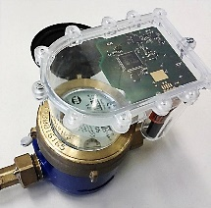
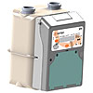
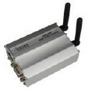
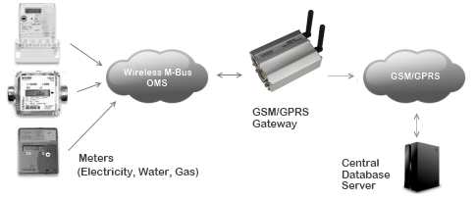
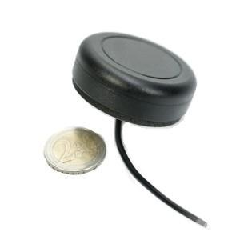
L’Infrastruttura di rete
Acqua
GAS
(G4/G6)
CONCENTRATORE DATI
RF @ 169 MHz
GdM Termico
RF @ 169 MHz
GdM Elettrico
Sensori di Stato
(parcheggi, tele-soccorso)
Notes:
L’infrastruttura di rete a 169 MHz che verrà realizzata è costituita da dispositivi elettronici (chiamati concentratori) che verranno distribuiti nelle zone oggetto di sperimentazione. Ogni concentratore ha il compito di raccogliere le informazioni provenienti da tutti i dispositivi a 169 MHz con i quali è capace di comunicare (telelettura dei consumi di acqua, gas ed energia termica, parcheggioe anziani) posti entro un raggio d’azione di 150 metri dal concentratore stesso.

Slide 6
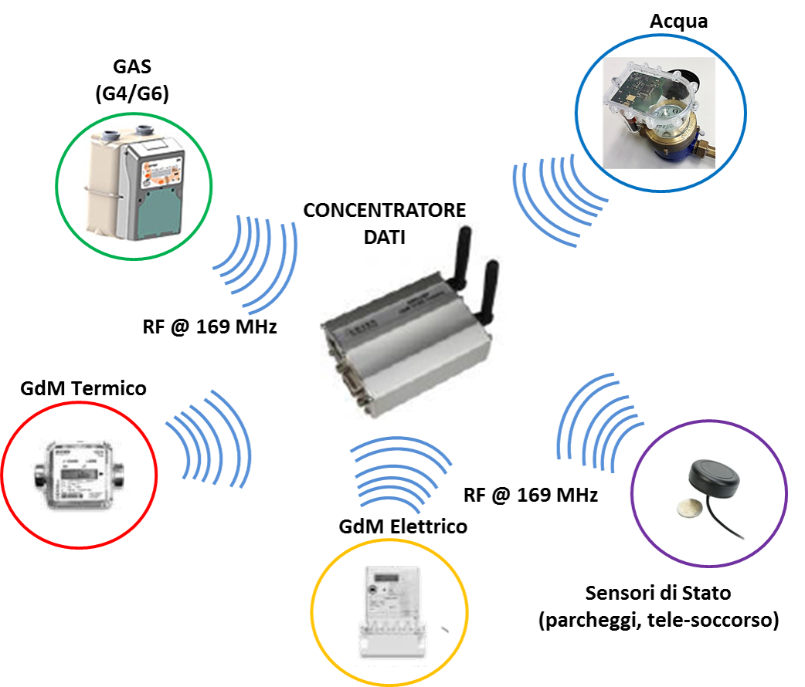
L’Infrastruttura di rete

Slide 7
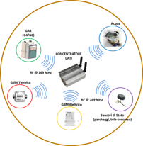

L’Infrastruttura di rete

Slide 8
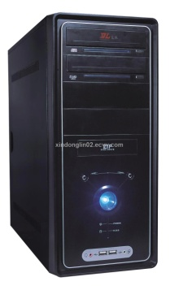
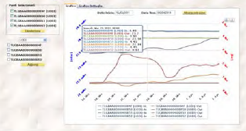
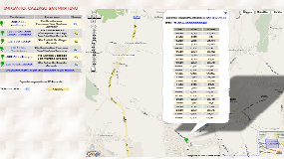
L’Infrastruttura di rete
Sistema di Accesso Centrale
Rete Mobile GPRS /UMTS
Notes:
Altro compito di ogni concentratore è quello di trasmettere tali informazioni ad una apposita base di dati chiamata Sistema di Accesso Centrale, utilizzando la rete cellulare GSM/GPRS.

Slide 9
L’Infrastruttura di rete
Sistema di Accesso Centrale

Slide 10



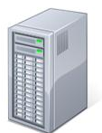



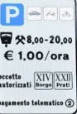

L’Infrastruttura di rete
Gestore Tele-Assistenza
Distributore
Gas Naturale
Persona di Contatto
Sistema di Accesso Centrale
Utente GAS
Operatore Terzo Agente
Internet
Gestore
S.I.I.
Utente Acqua
Utente Parcheggio
Gestore Impianti Termici
Gestore Parcheggi
Notes:
Compito del Terzo Operatore (Business Solution) sarà quello di gestire questa imponente base di dati per consentirne l’accesso indipendente e sicuro via internet ai gestori dei diversi servizi che li utilizzeranno per le procedure di fatturazione. Elemento di novità è anche costituito dalla possibilità che avranno anche gli utenti di accedere al SAC con un differente profilo che però consenta di monitorare i propri consumi.

Slide 11
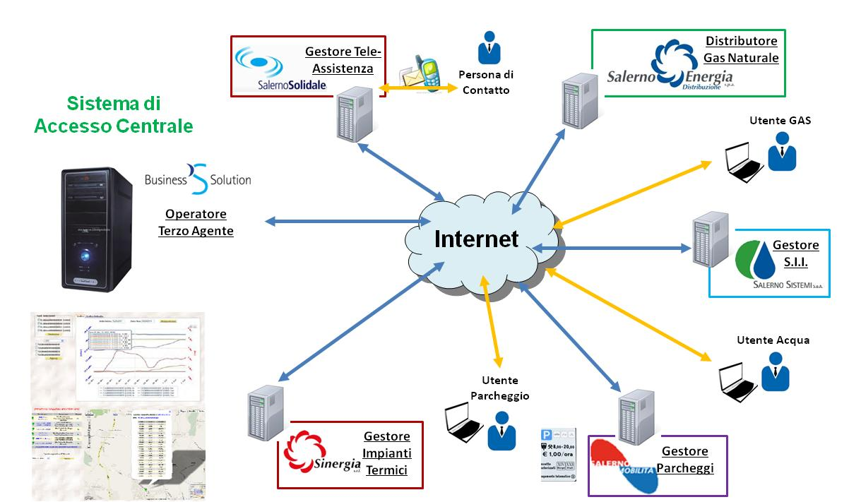


L’Infrastruttura di rete
Rete Mobile GPRS /UMTS

Slide 12
Soggetti partecipanti
Salerno Energia Distribuzione (Gestore Gas) Proponente;
Business Solution (Gestore Infrastruttura) Terzo Operatore;
Salerno Sistemi (Servizi Idrici Integrati) Partecipante;
Sinergia (Gestione Calore) Partecipante;
Salerno Mobilità (Parcheggi ) Partecipante;
Salerno Solidale (Assistenza Anziani) Partecipante;
Spring Off (Spin Off dell’Università di Salerno) Partner Tecnologico;
Notes:
Business Solution, azienda Salernitana che da anni sviluppa soluzioni software per la tariffazione dei consumi, è il partner che ricoprirà in questa sperimentazione il ruolo del Terzo Operatore e che quindi avrà il compito di gestire la rete a 169 MHz e l’accesso al SAC.
Spring Off è uno spin off della nostra Università , un’azienda cioè che valorizza economicamente i prodotti della ricerca che si svolge nell’Ateneo Salernitano, e costituisce il partner tecnologico di questa compagine. Frutto delle attività di Spring Off infatti sono: la realizzazione del SAC, la progettazione e realizzazione dei concentratori e di tutti i dispositivi a 169 MHz che verranno utilizzati nella sperimentazione, ad esclusione solo dei contatori del gas.

Slide 13

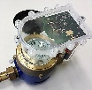

Dimensione del Progetto Pilota
Tipologia | Descrizione | Numerosità | Servizio | Soggetto Responsabile
PdR GAS | GdM di classe G4 (conformi a requisiti di Deliberazione ARG/gas 155/08) | 1.000 | Misura Consumi di Gas Naturale
PdM Acqua | GdM consumi idrici con modulo di comunicazione wireless | 1.200 | Foto-Lettura di Contatori Idrici
Sensore di stato | Dispositivo Conta-ore con modulo di comunicazione wireless | 20 | Tele-gestione di Impianti Termici
PdM Energia Elettrica | GdM di Energia Elettrica con modulo di comunicazione wireless | 20 | Sub-metering elettrico
Sensore di stato | Dispositivo a Radiocomando | 200 | Tele-gestione dei Parcheggi Pubblici
Sensore di stato | Dispositivo a Radiocomando | 80 | Tele-Assistenza
PdR = Punto di Raccolta PdM = Punto di Misura

Slide 14
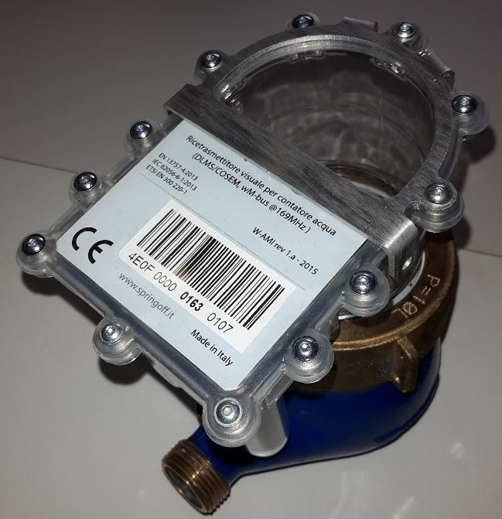
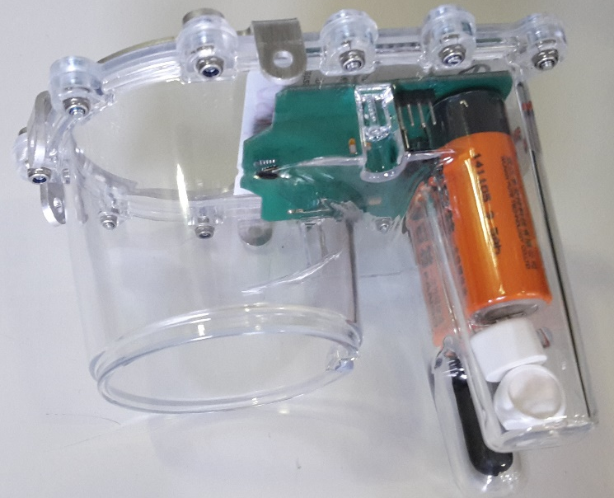
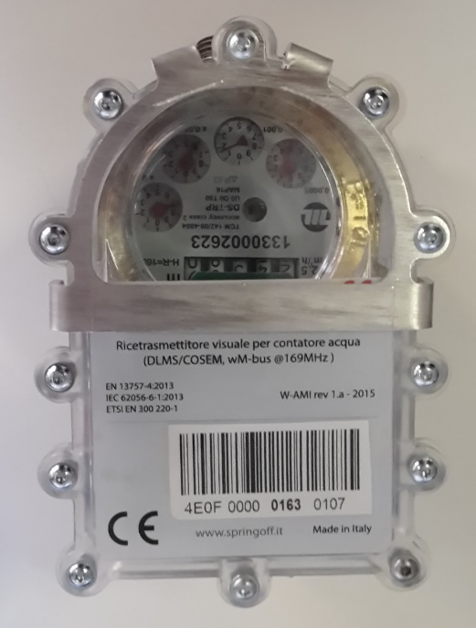
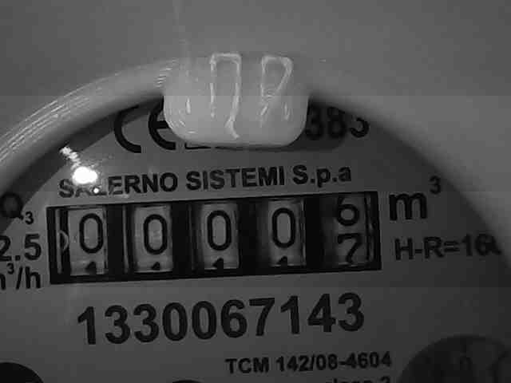
Add-on Contatori Acqua
Si sovrappone al contatore tradizionale
Trasferisce al concentratore la foto del numeratore del contatore, senza impedire la lettura da parte dell’utente
Alimentazione a batteria (durata minima 5 anni)
Frutto di ricerche condotte all’Università di Salerno, prodotto da Spring off

Slide 15
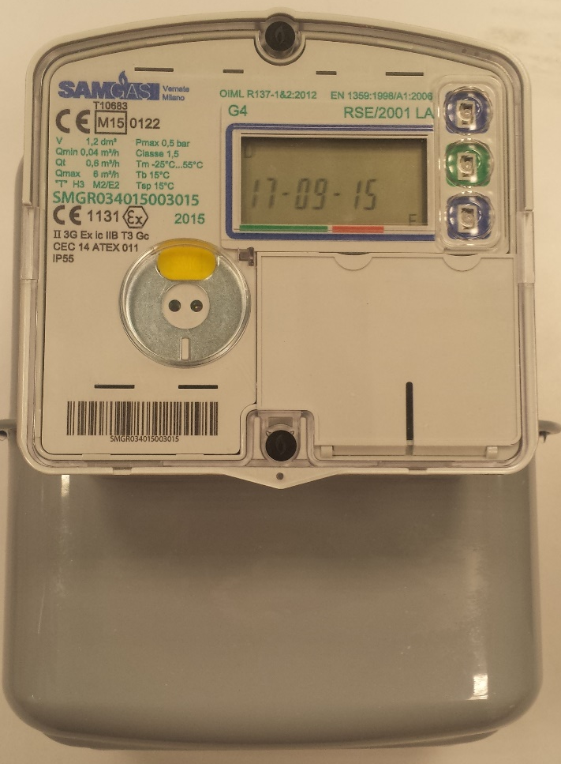
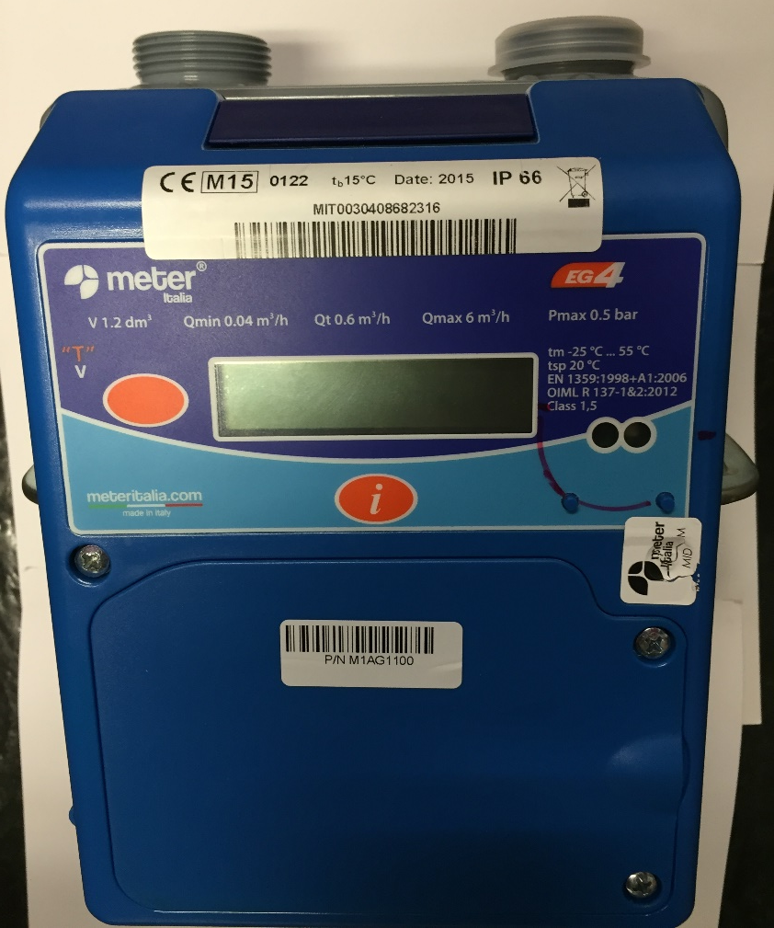
Nuovi contatori Gas
Classe G4
Totalizzatore elettronico con LCD display
Modulo Radio Wireless M-Bus @ 169 MHz
Elettrovalvola interna
Volume compensato in temperatura
Registrazione degli eventi
Conforme alla Direttiva MID
Conforme alla specifica UNI/TS 11291

Slide 16
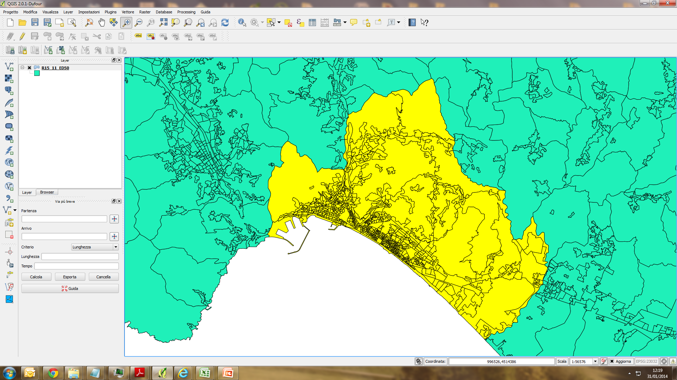
Aree del Progetto Pilota
4
5
8
10
11
1
7
9
6
2
3
11 Aree Territoriali
con 4 diverse tipologie di densità abitativa

Slide 17
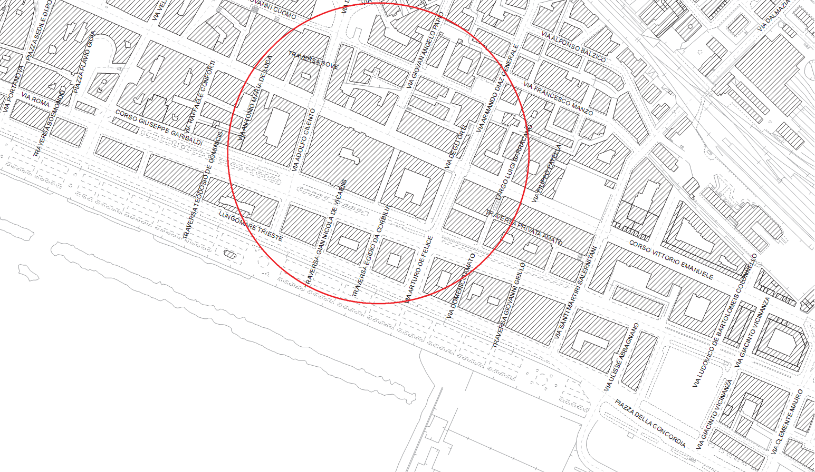
Utenze Interessate
AREA TERRITORIALE 11 (Corso Giuseppe Garibaldi)
100 m
Tipologia Dispositivo | N
Concentratore | 3
GdM GAS | 350
GdM ACQUA | 381
P.T. Impianto Termico | 2
P.T. Sub-metering elettrico | 2
P.T. Parcheggio | 100
P.T. Tele-assistenza | 15
(10)
(10)
(5)
(3)

Slide 18
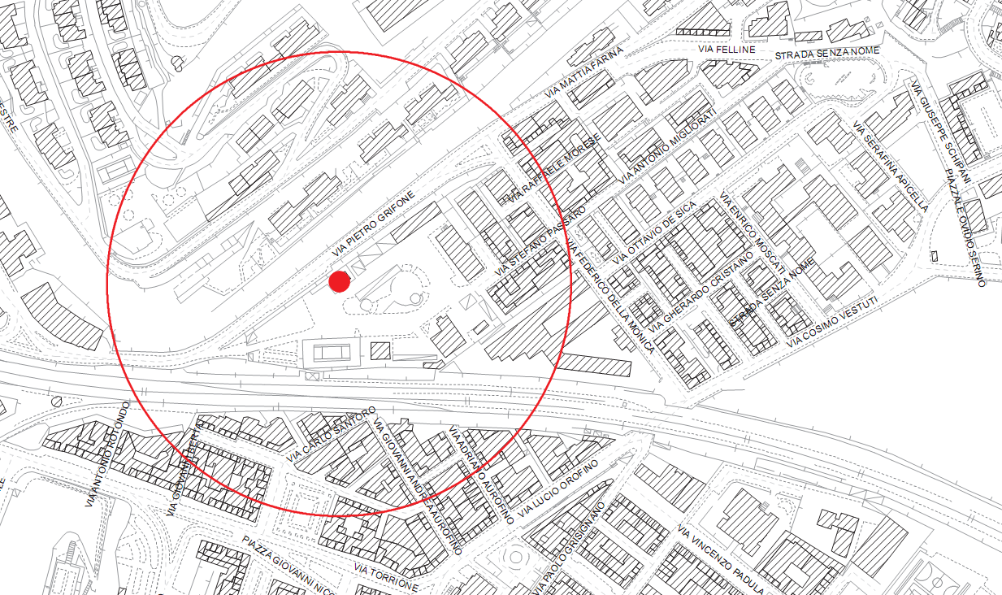
Utenze Interessate
AREA TERRITORIALE 7 (Via Passaro)
Tipologia Dispositivo | N
Concentratore | 2
GdM GAS | 90
GdM ACQUA | 153
P.T. Impianto Termico | 1
P.T. Sub-metering elettrico | 1
P.T. Parcheggio | -
P.T. Tele-assistenza | 5
(10)
(10)
100 m

Slide 19
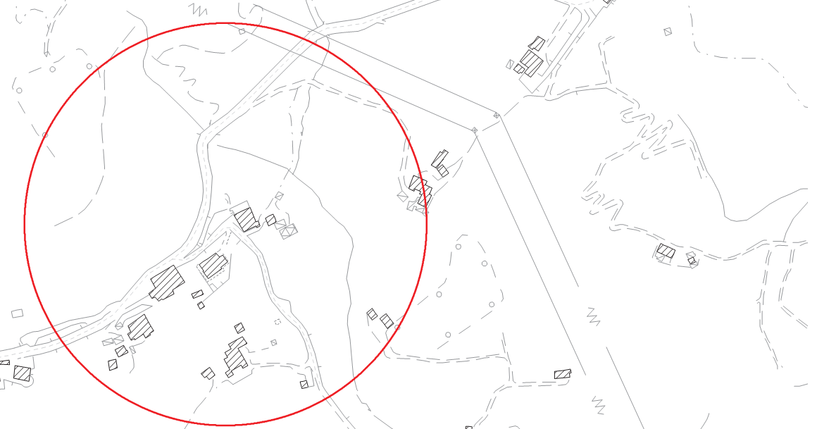
Utenze Interessate
AREA TERRITORIALE 1 (Via S. Nicola di Giovi)
Tipologia Dispositivo | N
Concentratore | -
GdM GAS | 3
GdM ACQUA | 6
P.T. Impianto Termico | -
P.T. Sub-metering elettrico | -
P.T. Parcheggio | -
P.T. Tele-assistenza | -
100 m

Slide 20
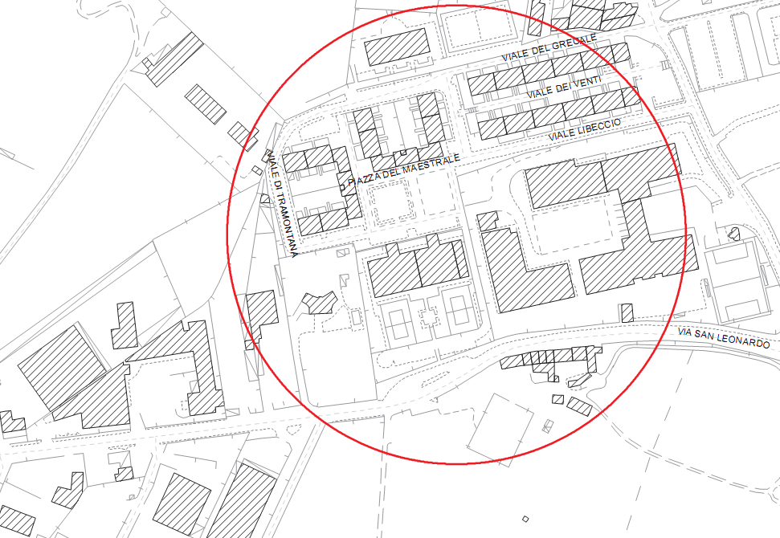
Utenze Interessate
AREA TERRITORIALE 2 (Via Tramontana - Fuorni)
Tipologia Dispositivo | N
Concentratore | 1
GdM GAS | 10
GdM ACQUA | 12
P.T. Impianto Termico | 1
P.T. Sub-metering elettrico | 1
P.T. Parcheggio | -
P.T. Tele-assistenza | 1
100 m

Slide 21
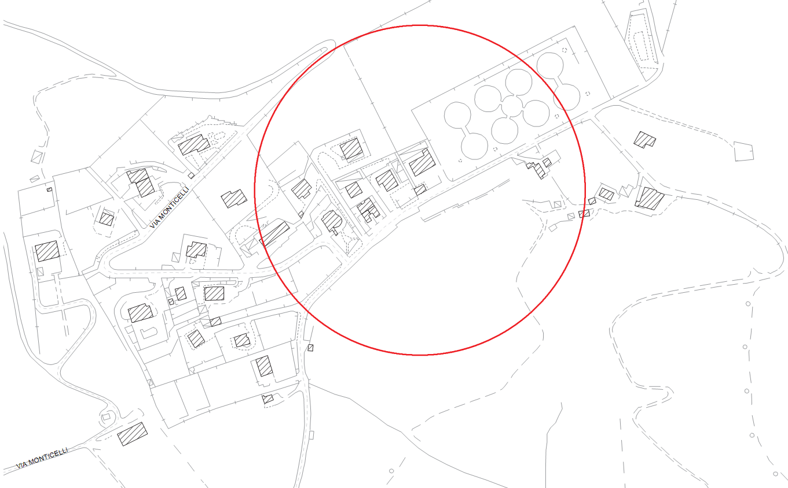
AREA TERRITORIALE 3 (Via Monticelli – Fuorni)
Tipologia Dispositivo | N
Concentratore | 1
GdM GAS | 12
GdM ACQUA | 12
P.T. Impianto Termico | -
P.T. Sub-metering elettrico | -
P.T. Parcheggio | -
P.T. Tele-assistenza | 1
(3)
(3)
100 m

Slide 22
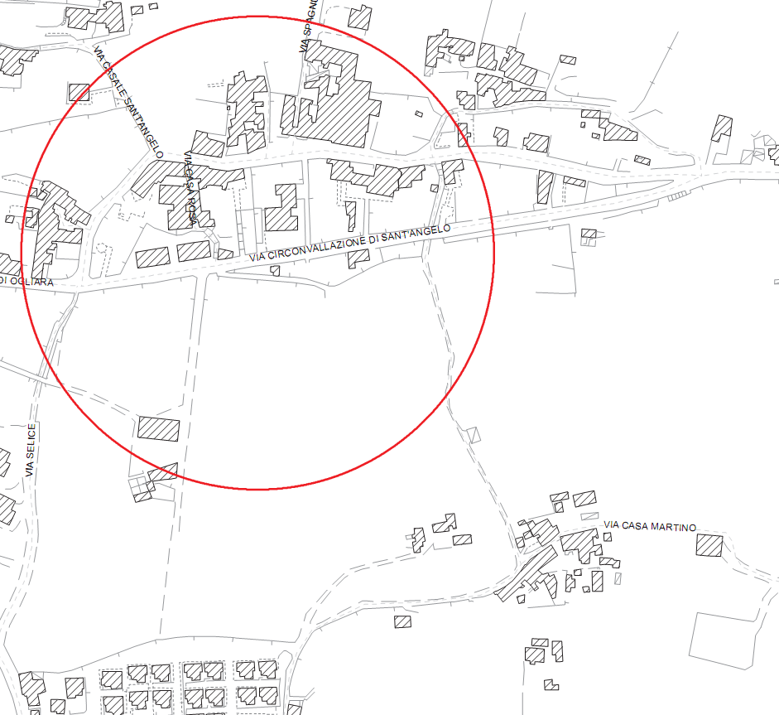
Utenze Interessate
AREA TERRITORIALE 4 (Via Postiglione - Ogliara)
Tipologia Dispositivo | N
Concentratore | 1
GdM GAS | 40
GdM ACQUA | 47
P.T. Impianto Termico | -
P.T. Sub-metering elettrico | -
P.T. Parcheggio | -
P.T. Tele-assistenza | 4
(5)
(5)
100 m

Slide 23
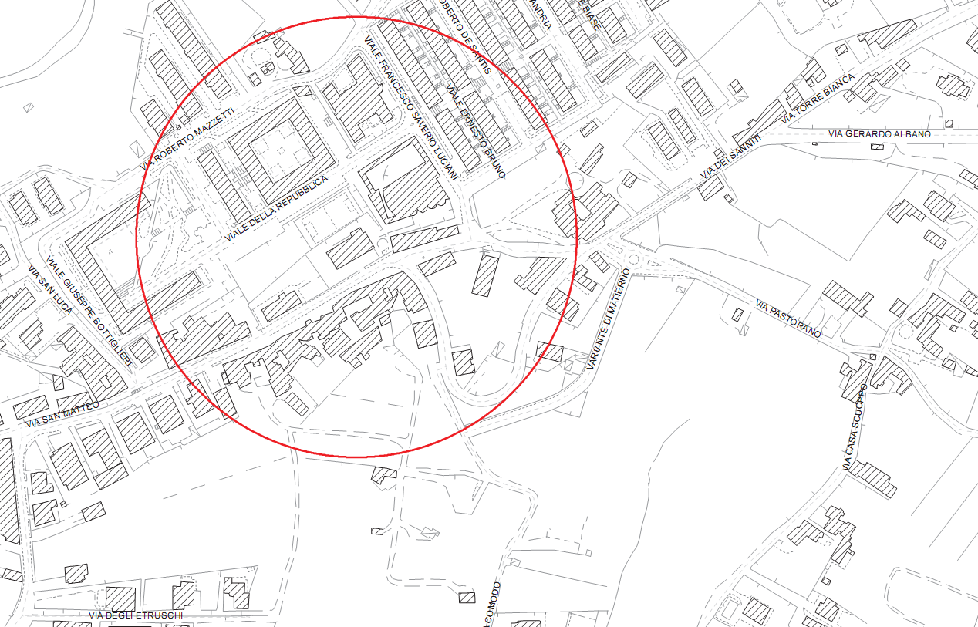
Utenze Interessate
AREA TERRITORIALE 5 (Viale degli Etruschi)
Tipologia Dispositivo | N
Concentratore | 1
GdM GAS | 40
GdM ACQUA | 54
P.T. Impianto Termico | 1
P.T. Sub-metering elettrico | 1
P.T. Parcheggio | -
P.T. Tele-assistenza | 4
(5)
(5)
100 m

Slide 24
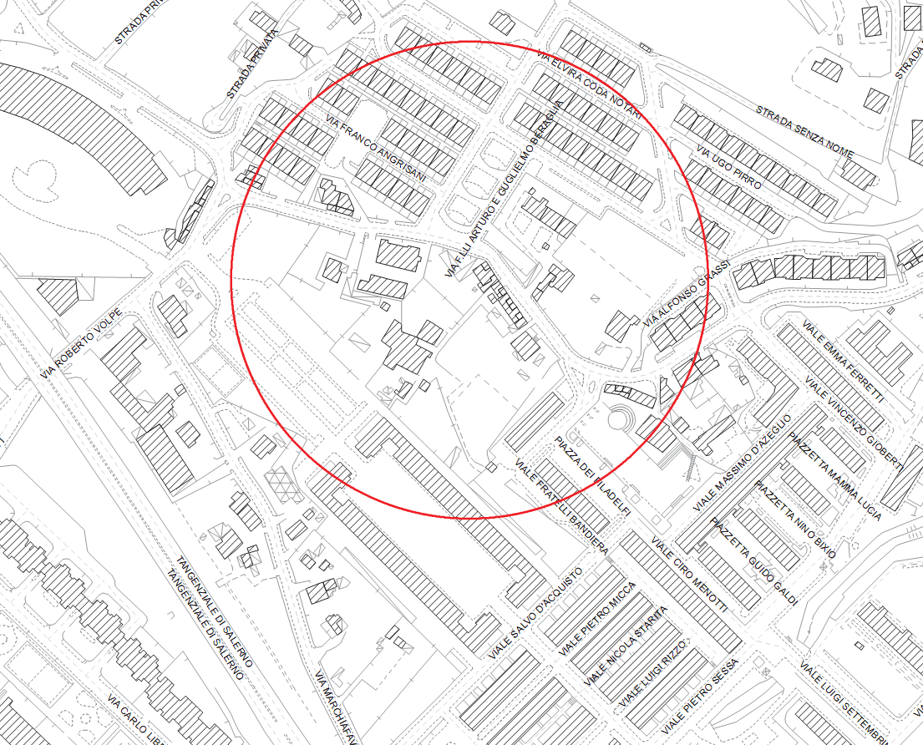
Utenze Interessate
AREA TERRITORIALE 6 (Via S. Eustachio)
Tipologia Dispositivo | N
Concentratore | 1
GdM GAS | 110
GdM ACQUA | 133
P.T. Impianto Termico | 1
P.T. Sub-metering elettrico | 1
P.T. Parcheggio | -
P.T. Tele-assistenza | 5
(10)
(10)
100 m

Slide 25
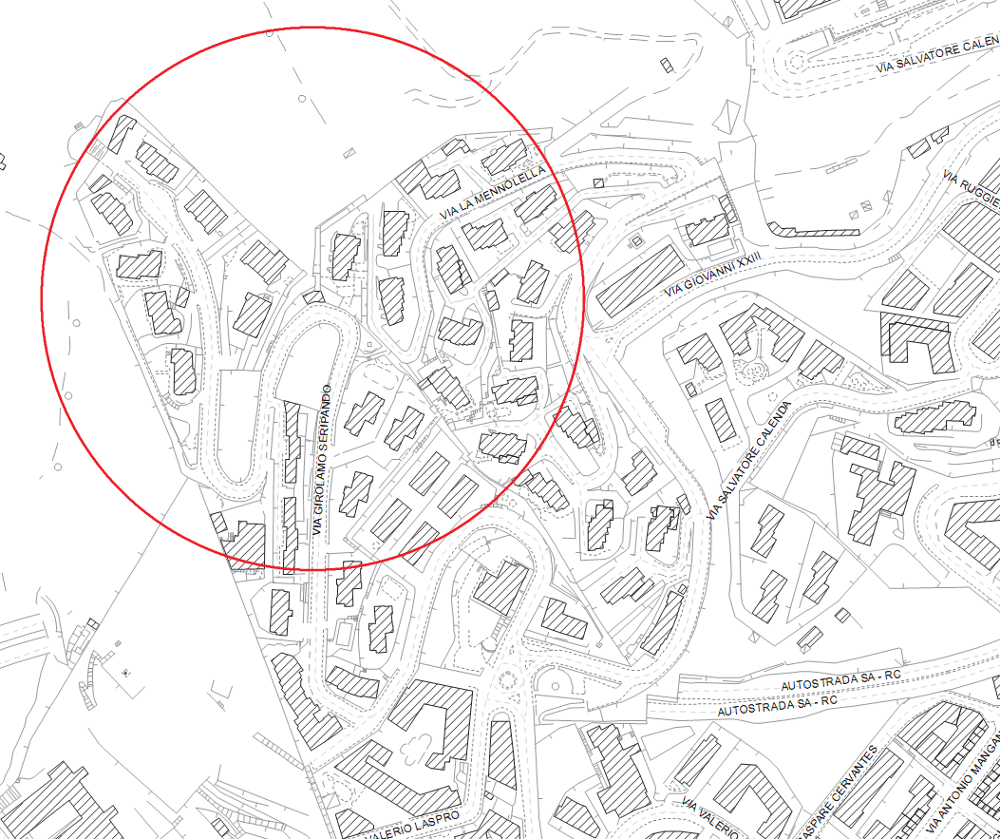
AREA TERRITORIALE 8 (Via Seripando)
Utenze Interessate
Tipologia Dispositivo | N
Concentratore | 1
GdM GAS | 95
GdM ACQUA | 90
P.T. Impianto Termico | -
P.T. Sub-metering elettrico | -
P.T. Parcheggio | -
P.T. Tele-assistenza | 15
(10)
(10)
100 m
(3)

Slide 26
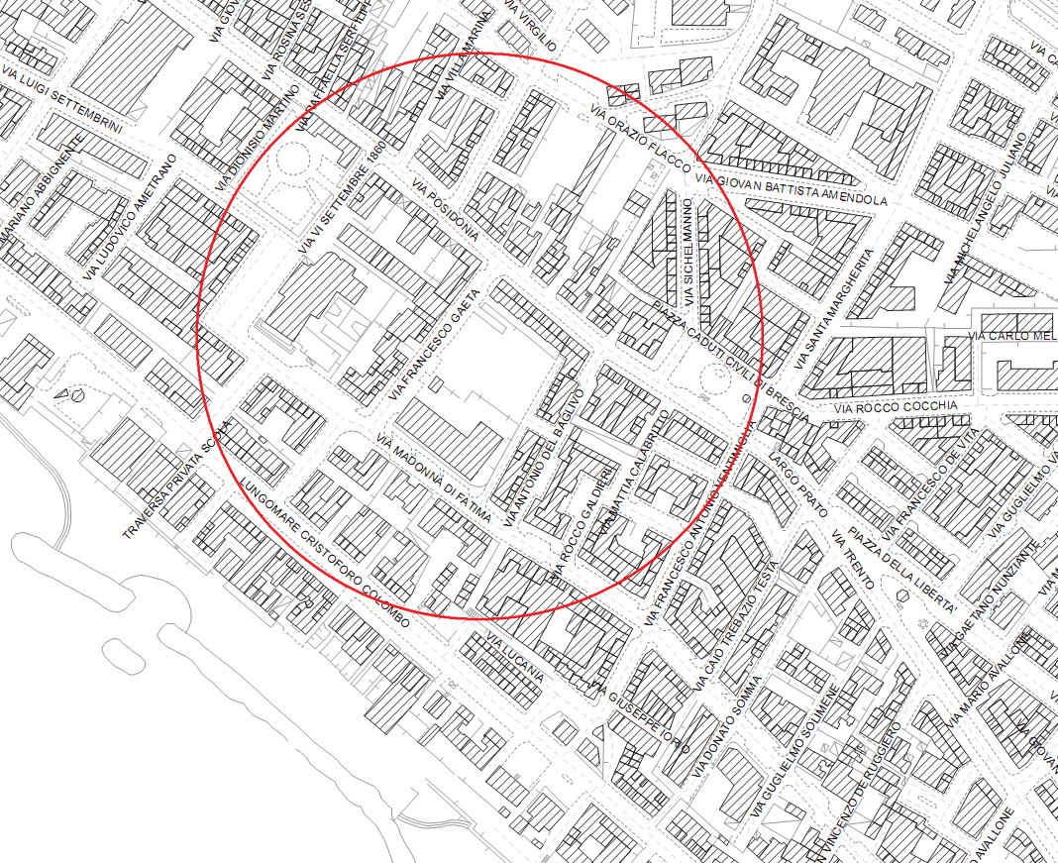
Utenze Interessate
AREA TERRITORIALE 9 (Via Gaeta)
Tipologia Dispositivo | N
Concentratore | 1
GdM GAS | 125
GdM ACQUA | 158
P.T. Impianto Termico | 1
P.T. Sub-metering elettrico | 1
P.T. Parcheggio | -
P.T. Tele-assistenza | 15
(10)
(10)
100 m
(3)

Slide 27
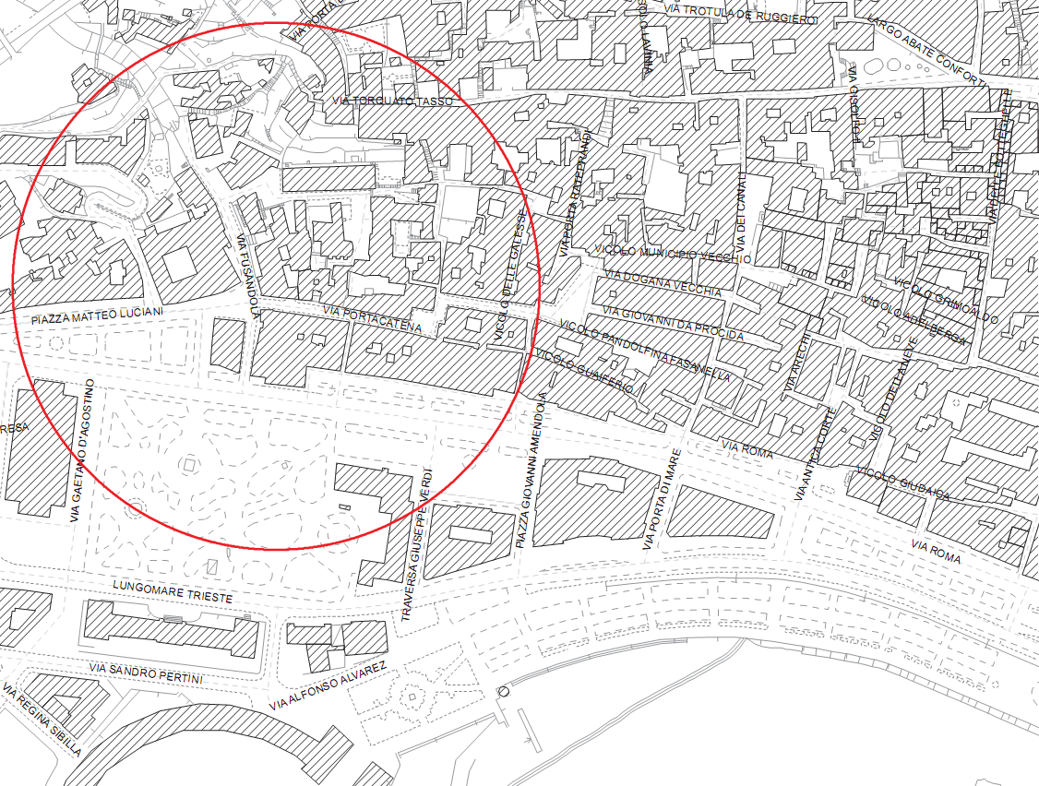
AREA TERRITORIALE 10 (P.zza Matteo Luciani)
Utenze Interessate
Tipologia Dispositivo | N
Concentratore | 2
GdM GAS | 125
GdM ACQUA | 154
P.T. Impianto Termico | 3
P.T. Sub-metering elettrico | 3
P.T. Parcheggio | 100
P.T. Tele-assistenza | 15
(10)
(10)
100 m
(5)
(3)

Slide 28

Tempi di Realizzazione del Progetto
Inizio
Campagna installazione
Sett 15 | Ott 15 | Nov 15 | Dic 15 | Gen 16 | Feb 16 | Mar 16 | Apr 16 | Mag 16 | Giu 16 | Lug 16 | Ago 16 | Set 16 | Ott 16 | Nov 16 | Dic 16 | Gen 17 | Feb 17 | Mar 17 | Apr 17 | Mag 17 | Giu 17 | Lug 17
Informazione all’Utenza
Installazione
Concentratori
Messa in Funzione Sistema Tele-Gestione
Installazione
Contatori Gas / Acqua
Sperimentazione Sistema Tele-Gestione
( 12 MESI )
Raccolta Risultati
Raccolta Risultati
Report Intermedio
x AEEG
Report Finale
x AEEG
Fine
Progetto

Slide 29

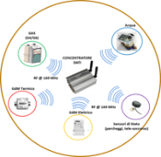
GRAZIE X L’ATTENZIONE
Rete Mobile GPRS /UMTS

